Slide 2
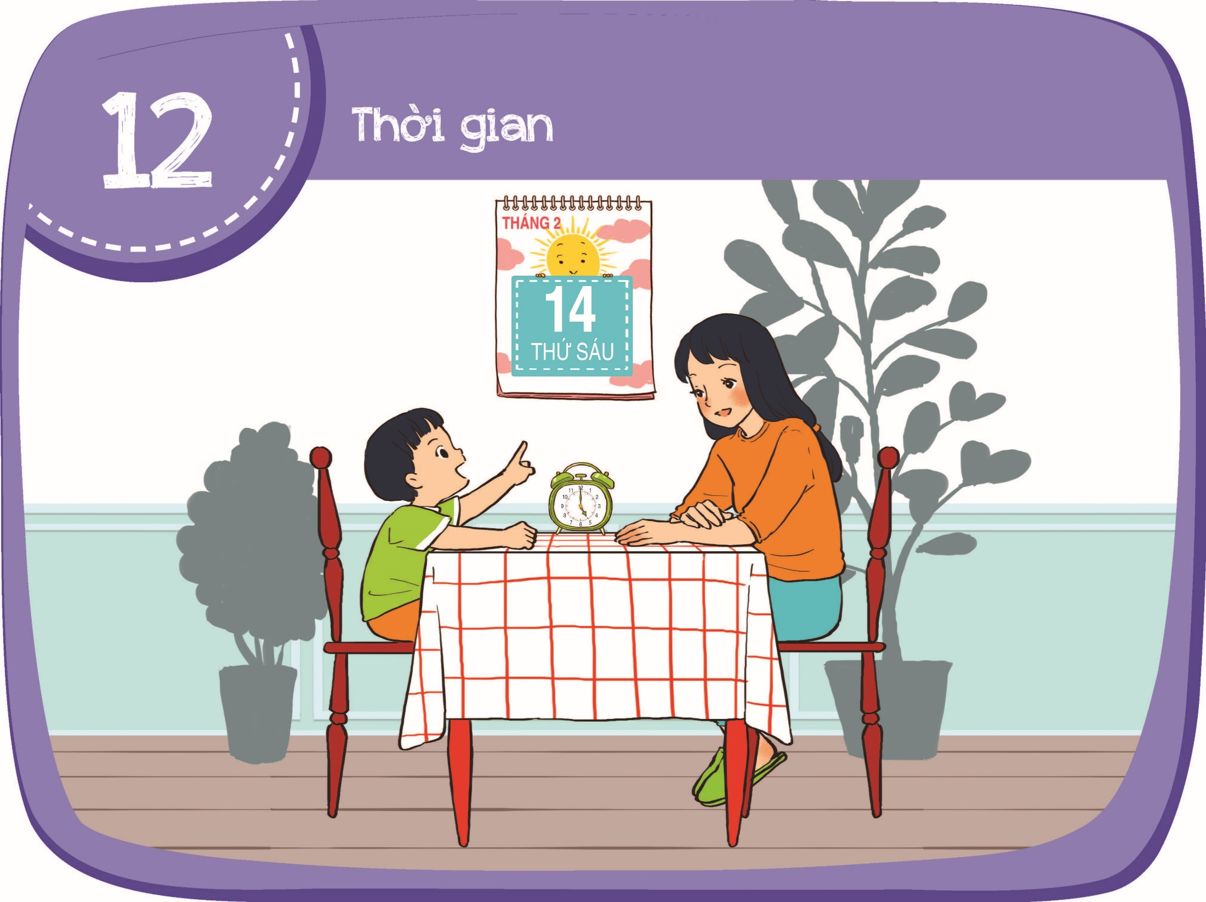

Slide 3
Thực hành
nói thời gian

Slide 4
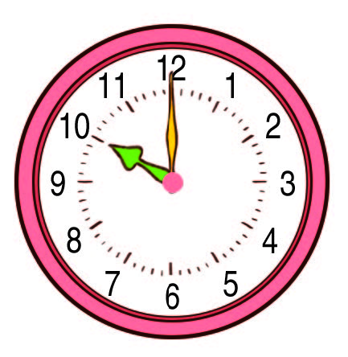
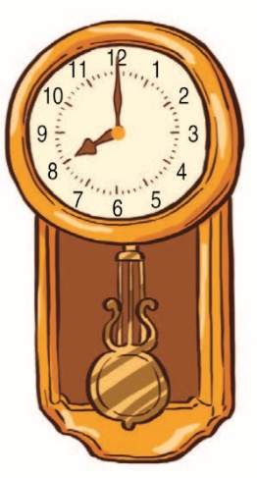
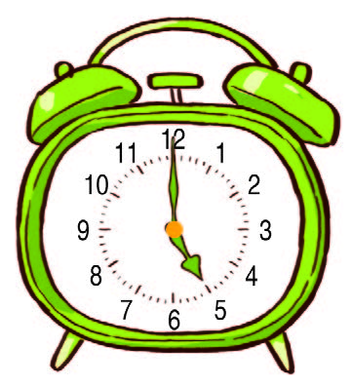
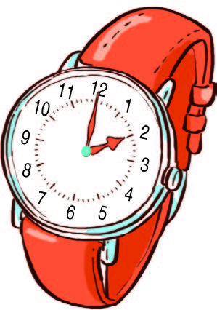
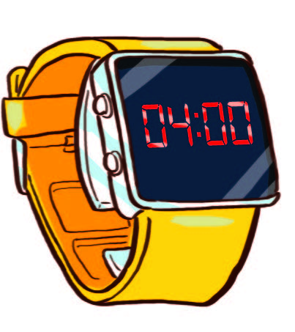
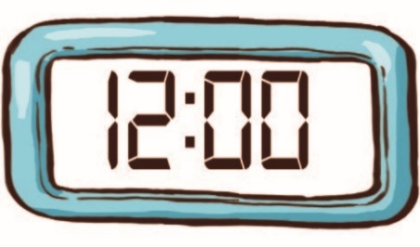
Đồng hồ chỉ mấy giờ?
?
?
10
giờ
8
giờ
?
giờ
5
?
?
12
?
4
giờ
2
giờ
giờ

Slide 5
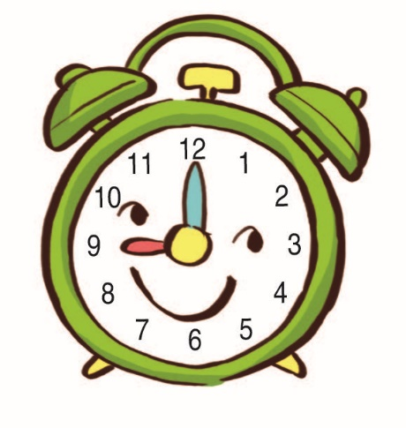
Mỗi bạn lấy một đồng hồ trong bộ đồ dùng học toán. Quay các kim đồng hồ để chỉ các giờ:
2 giờ
3 giờ
11 giờ
4 giờ
9 giờ
7 giờ

Slide 6
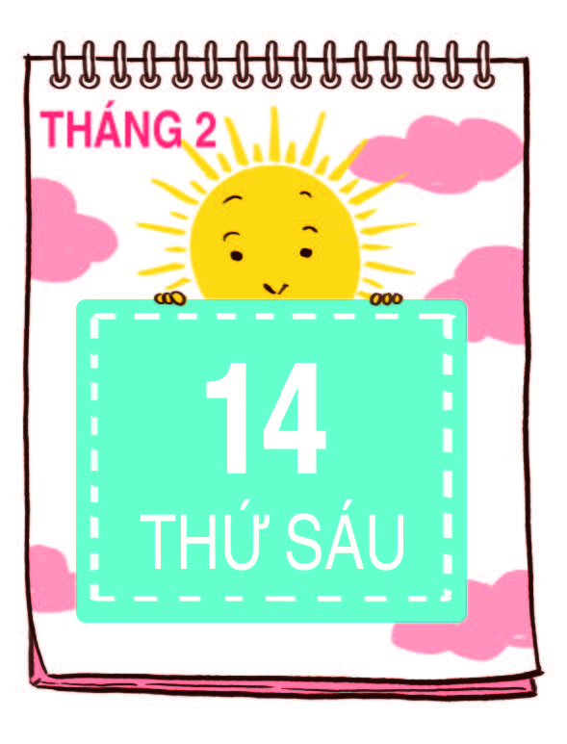
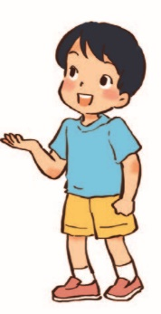
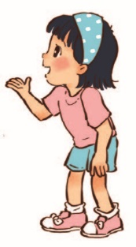
Xem tờ lịch ngày hôm nay dưới đây. Trả lời câu hỏi.
Bạn nào nói đúng?
Hôm qua là thứ tư.
Ngày mai là thứ bảy.
An
Nam
Bạn Nam nói đúng.
Bạn An nói sai.

Slide 7
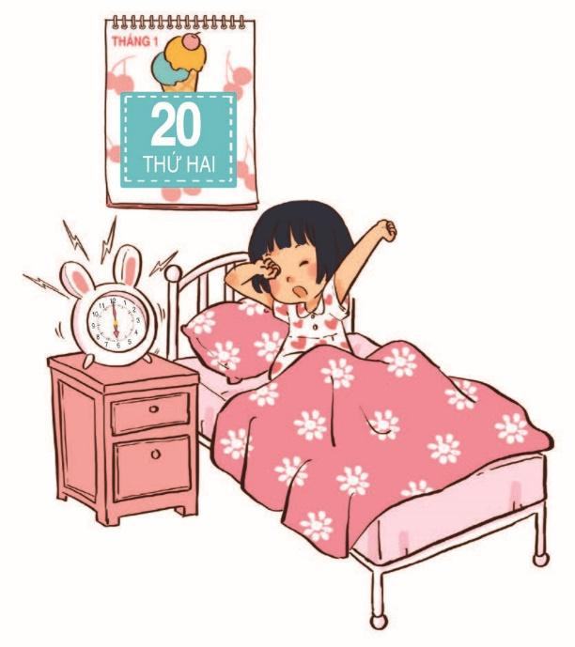
Nói ngày trong tuần và giờ đúng theo tranh.
?
20
Ngày
?
6
Mai thức dậy lúc giờ.

Slide 8
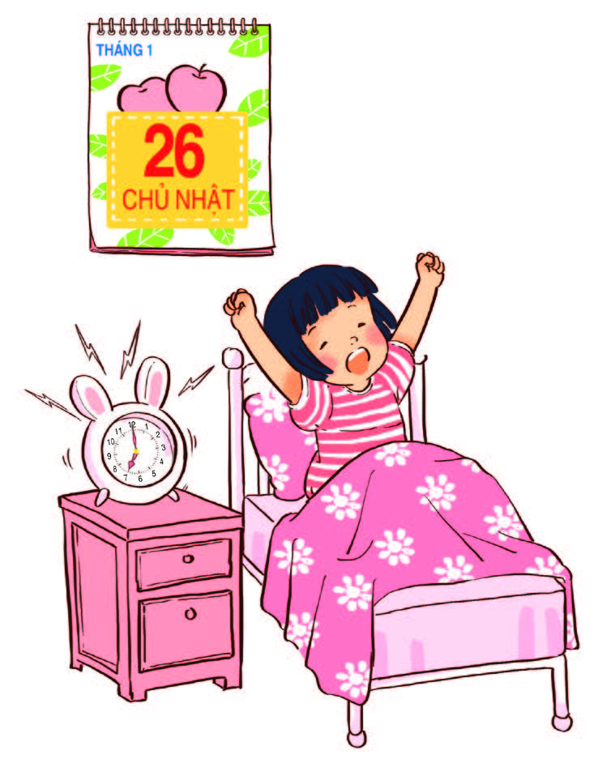
Nói ngày trong tuần và giờ đúng theo tranh.
?
26
Ngày
?
7
Mai thức dậy lúc giờ.

Slide 9
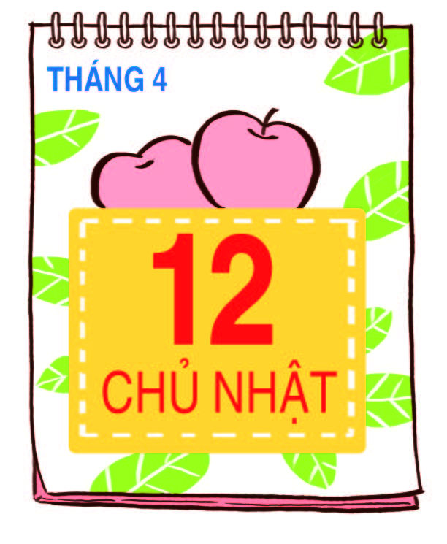
Xem tranh và kể lại câu chuyện theo thứ tự thời gian.
?
Hôm nay là .
chủ nhật
Mẹ đưa em đi chơi công viên.

Slide 10
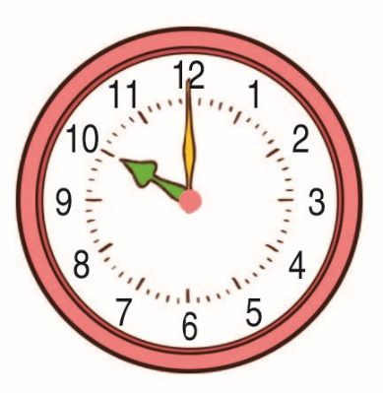
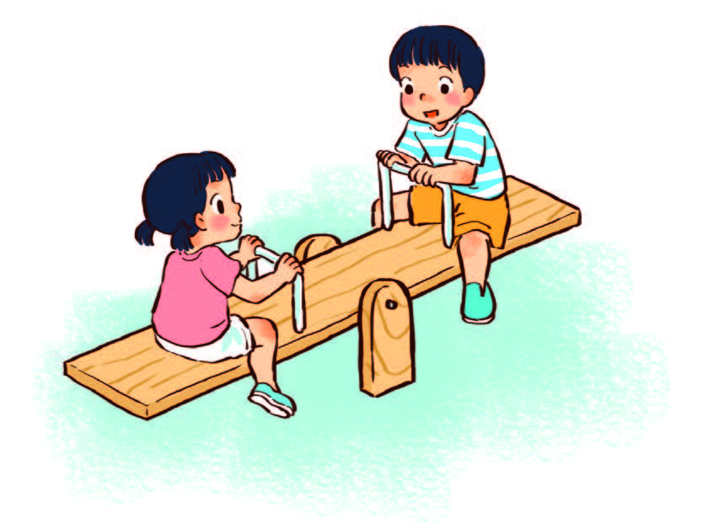
Xem tranh và kể lại câu chuyện theo thứ tự thời gian.
?
Em chơi bập bênh lúc giờ
10

Slide 11
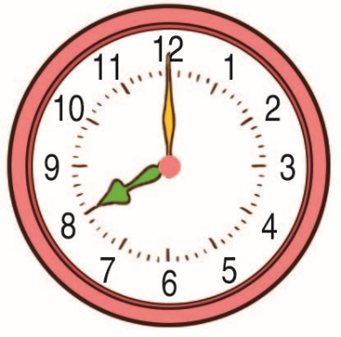
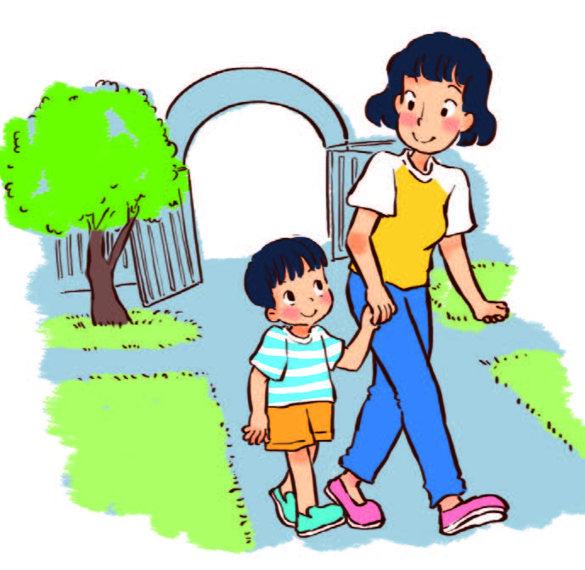
Xem tranh và kể lại câu chuyện theo thứ tự thời gian.
?
8
Mẹ và em đến công viên lúc giờ.

Slide 12
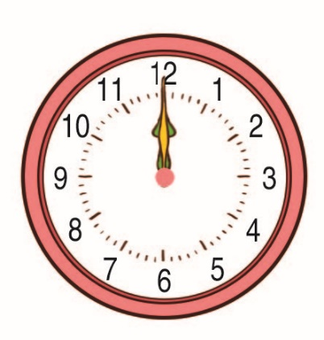
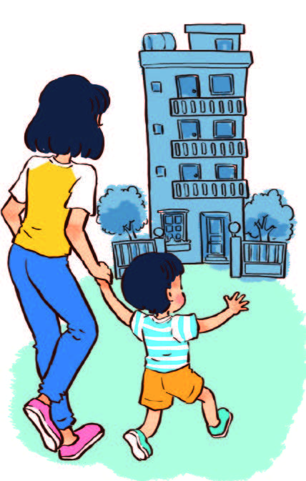
Xem tranh và kể lại câu chuyện theo thứ tự thời gian.
?
12
Mẹ và em về nhà lúc giờ.

Slide 13
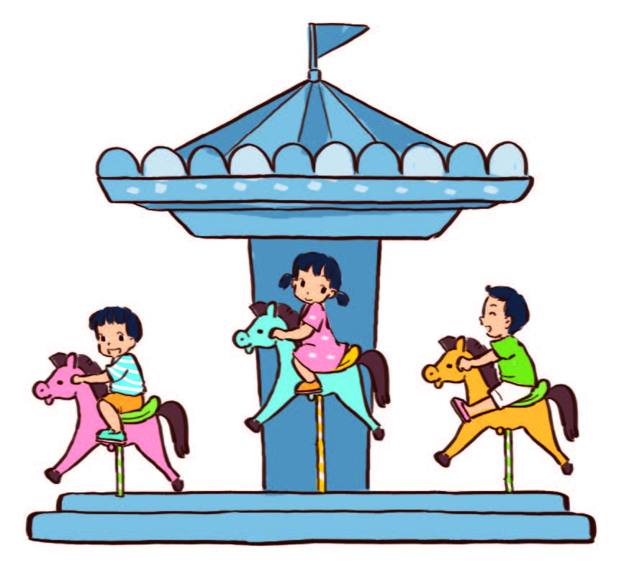
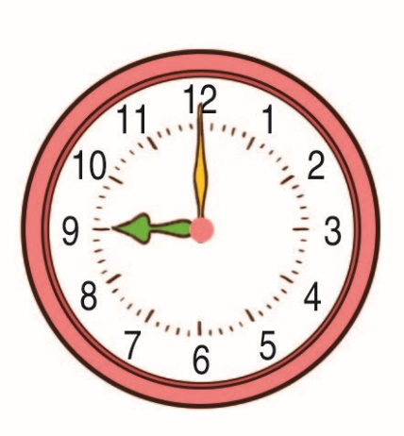
Xem tranh và kể lại câu chuyện theo thứ tự thời gian.
Em cùng các bạn
?
9
chơi đu quay lúc giờ.

Slide 14
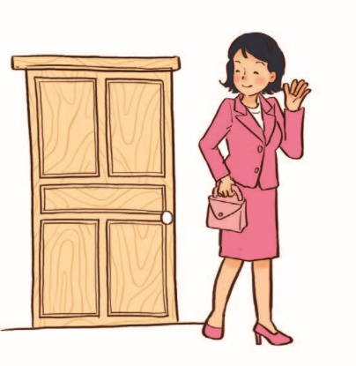
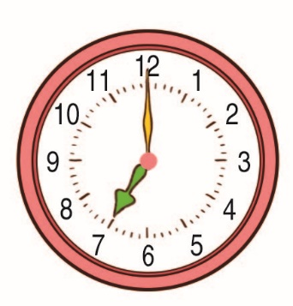
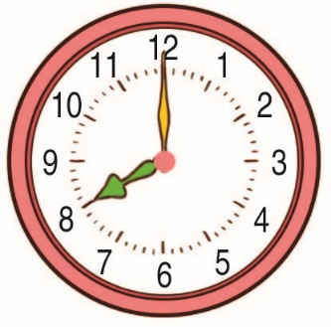
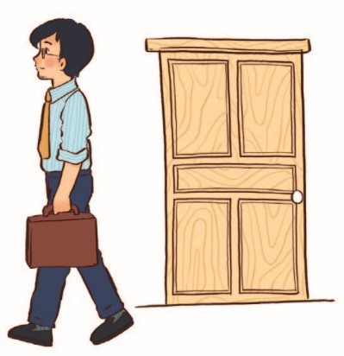
Xem đồng hồ và trả lời câu hỏi.
a. Bố và mẹ, ai đi làm sớm hơn?
Mẹ đi làm sớm hơn.

Slide 15
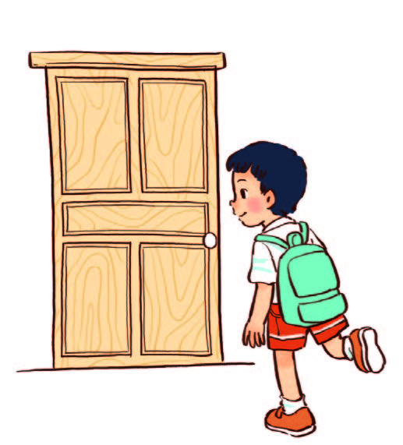
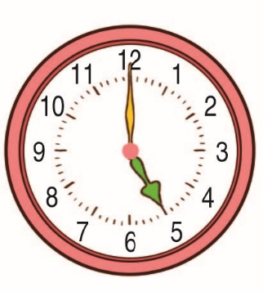
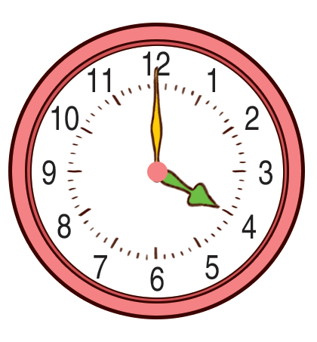
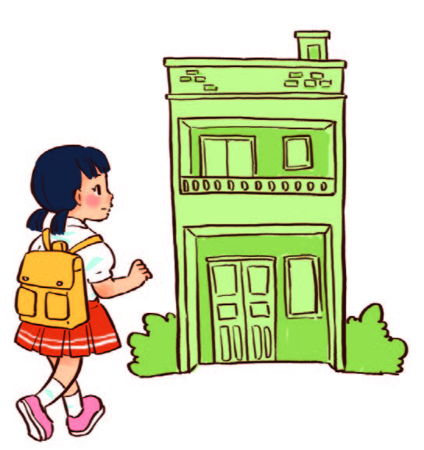
Xem đồng hồ và trả lời câu hỏi.
b. Hùng và Lan, ai về muộn hơn?
Hùng đi về muộn hơn.

Slide 16
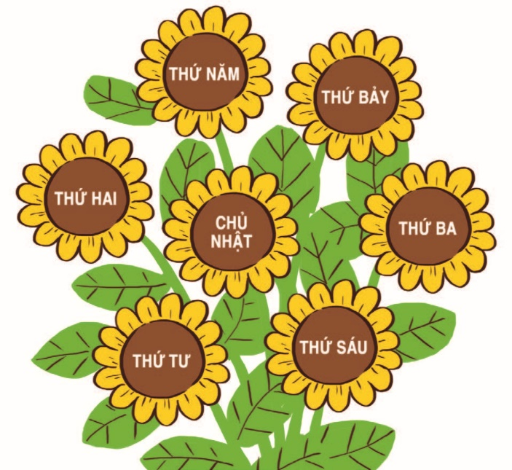
Mỗi chú ong bay đến bông hoa nào?
Hôm nay là thứ tư.
Hôm qua
Ngày mai
2 ngày
trước
2 ngày
nữa
4 ngày
nữa

